Slide 1

<SENARYO KATEGORİSİ>
Türkçe Doğal Dİl İşleme
8 - 9 Ağustos 2024
<KEREM ALİ>

Slide 2

<EKİBİMİZ>
Furkan KARA
Kerem Ali AVCIOĞLU
ITU MTAL AI TEAM
“Sorunlar bizim için şikayet değil proje konsudur”

Slide 3

<PROJENİN TANIMI>
Ana Tema: Türkçe Doğal Dil İşleme (TDİ)
Ele Alınan Problem: Entity bazlı duygu analizi
*müşteri geri bildirimleri
*belirli hizmet veya ürün özelliklerine
*entity’ler için duygu analizi

Slide 4
<PROJENİN SAĞLADIĞI ÇÖZÜM>
Sağlanan Çözüm: Katılımcılar, müşteri geri bildirimlerini entity bazlı olarak sınıflandırıp, belirli hizmet veya ürün özelliklerine göre duygu analizini gerçekleştireceklerdir. Bu süreç, doğru entity tanımlamaları ve hizmet yönlerine göre duygu analizini içerir.
Hedef Kitle:
Müşteri geri bildirimlerini analiz ederek hizmetlerini veya ürünlerini geliştirmek isteyen firmalar ve kurumlar.
Doğal dil işleme tekniklerini öğrenmek ve geliştirmek isteyen akademisyenler ve öğrenciler.

Slide 5
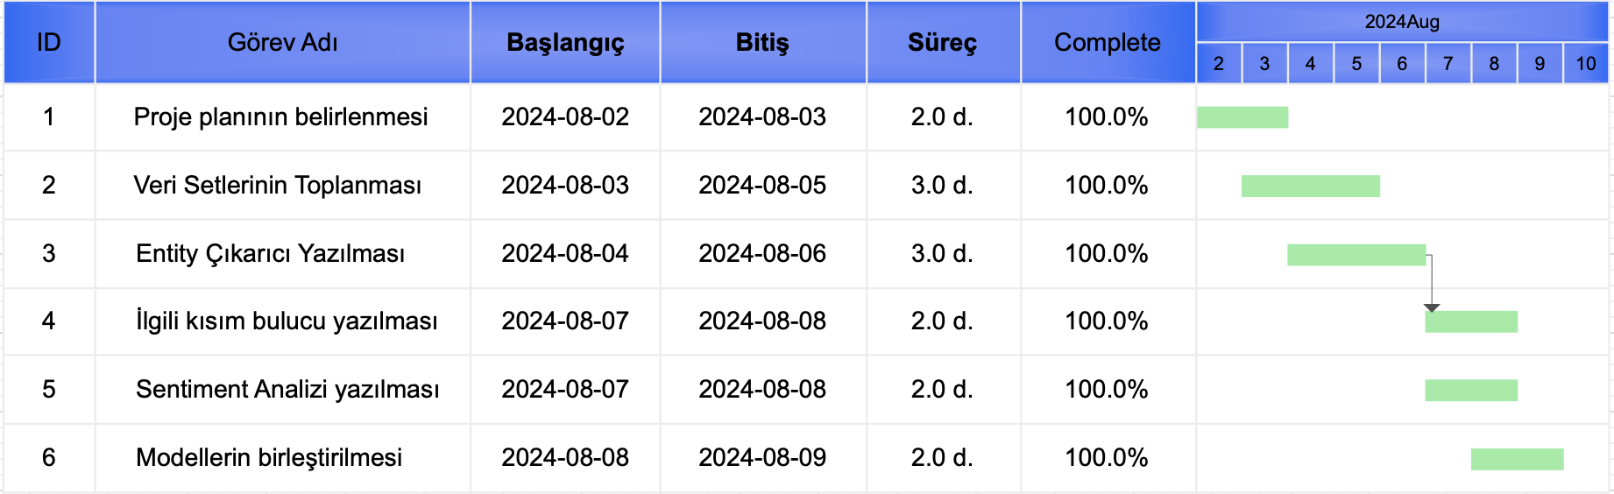
<PROJE İŞ AKIŞI>

Slide 6
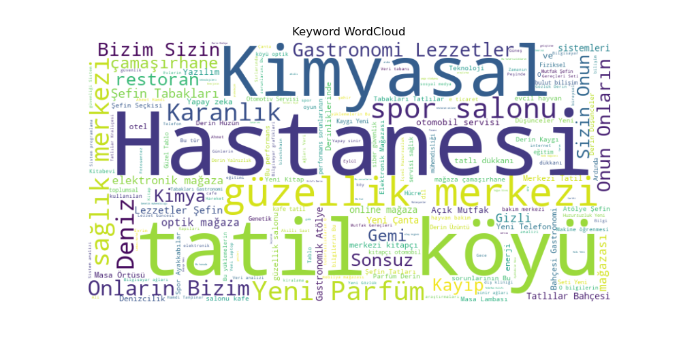
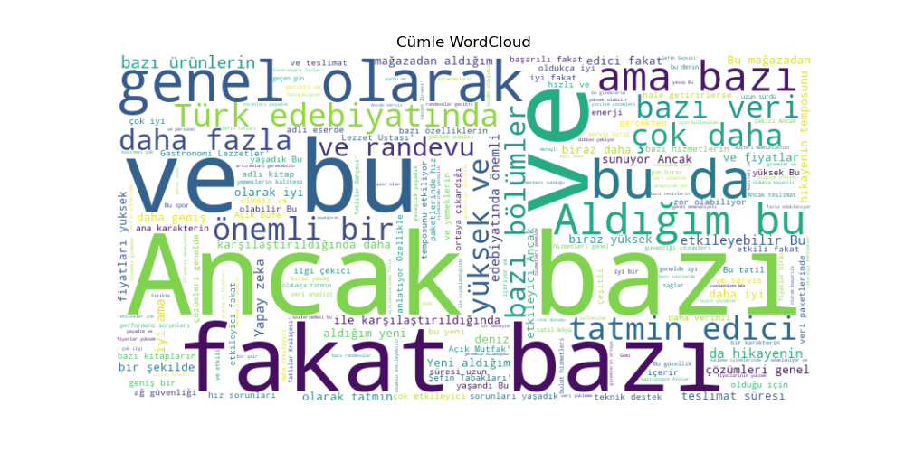
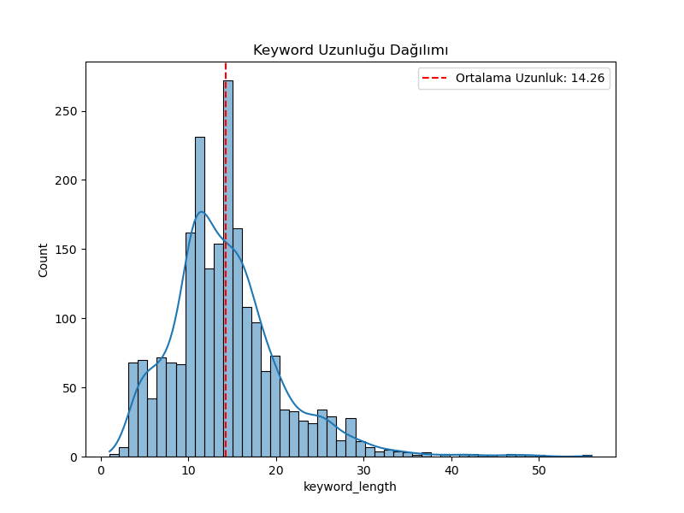
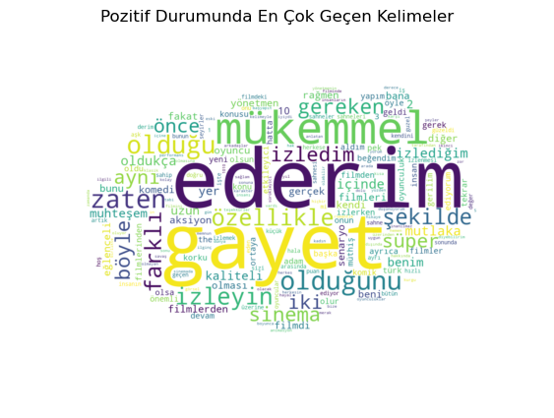
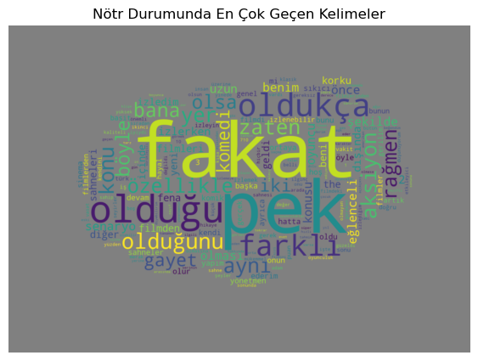
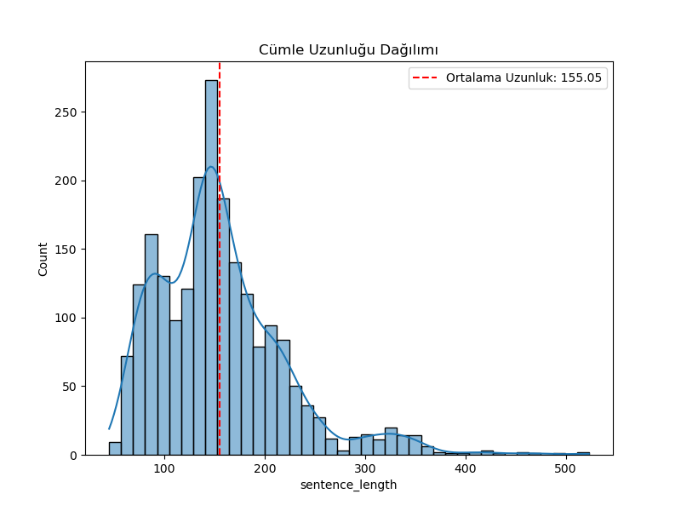
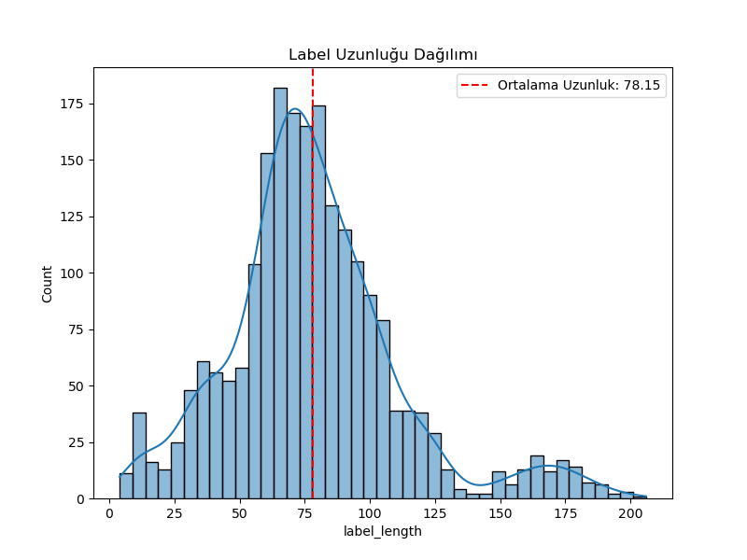
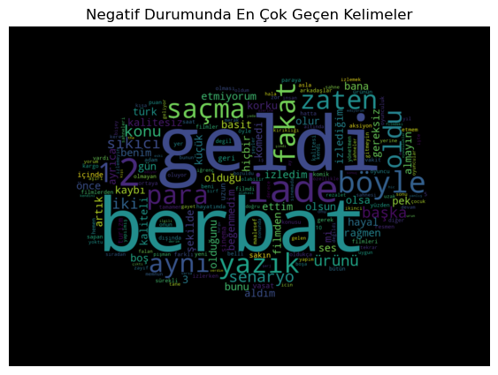
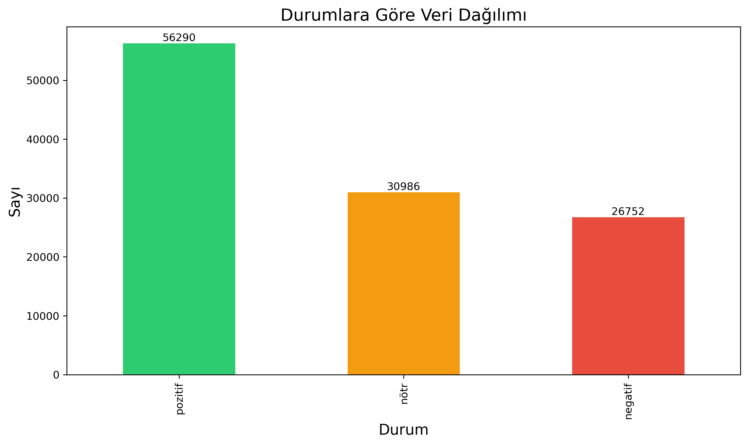
<VERİ SETİ>
* https://www.kaggle.com/datasets/mustfkeskin/turkish-movie-sentiment-analysis-dataset
* https://www.kaggle.com/datasets/enginkaraman/trke-twitter-duygu-analizi
* https://www.kaggle.com/code/alpayabbaszade/turkish-sentiment-analysis/input
* https://www.kaggle.com/datasets/mujdatcabuk/eticaret-urun-yorumlari?select=e-ticaret_urun_yorumlari.csv
Wikiann tr
ChatGPT - Gemini - Claude (BDMler)

Slide 7
<YÖNTEM VE TEKNİKLER>
 | Entity Cıkarıcı | İlgili Kısım Çıkarıcı | Sentiment Analizi
Veri Toplama | Kaggle 12.000 | Kitaplar(Pdf), Chatgpt, insan girdileri 2132 | Wikiann tr 115.000
Veri Ön İşleme | Küçük harf - noktalamadan ayırma | Noktalamadan ayırma | Noktalama- küçük harf - stopwords kaldırma
Model Türleri ve Özgünlükleri | BiLSTM ve CFR melezi Kendi mimarimiz | seq2seq(t5) uzerine yazilmistir Kendi mimarimiz | CNN mimarisi Kendi mimarimizi belirlerken bir çok deneme yanılma
Eğitim Yerleri | Okul bilgisayarları | Okul bilgisayarları | Okul bilgisayarları
Yaptığı eylem | Verilen metinden entity(varlık) olan kelimleleri etkiketler [entity - O] | Verilen metinden verilen anahtar kelimeyle akalı kısmı çıkartır(özetler) | Verilen metinin duygu durumunu (negatif, nötr, pozitif)

Slide 8
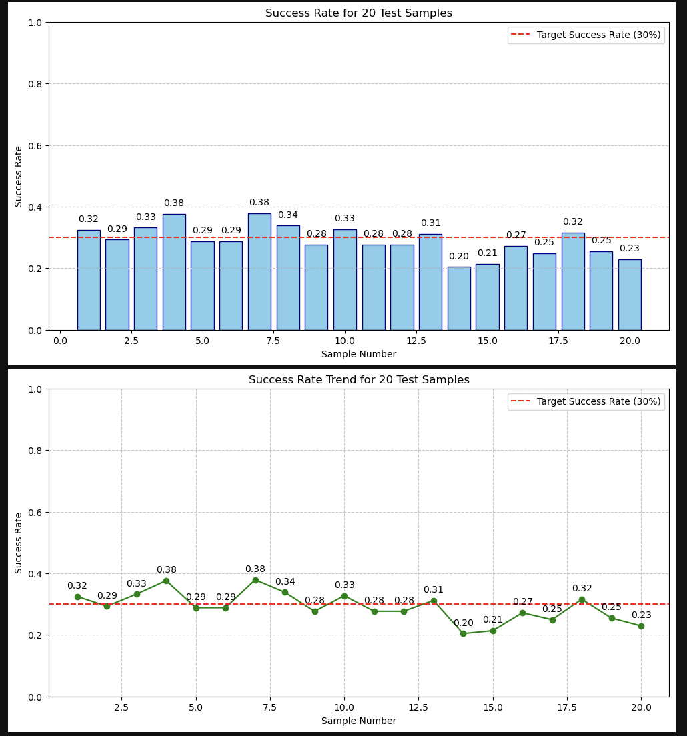
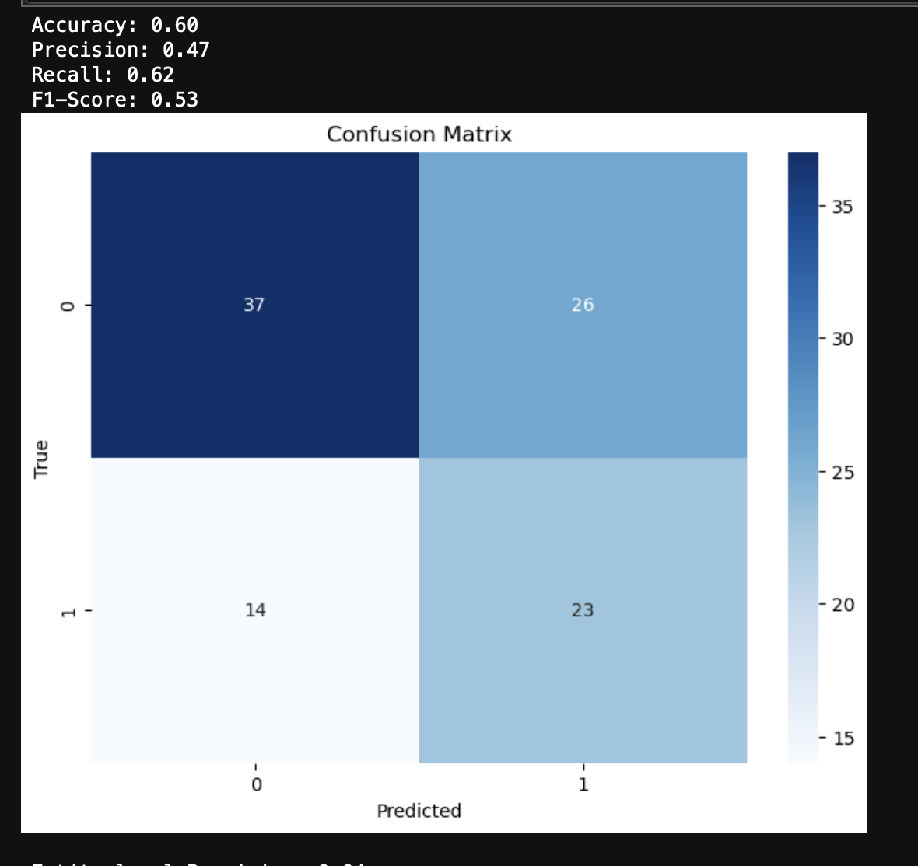
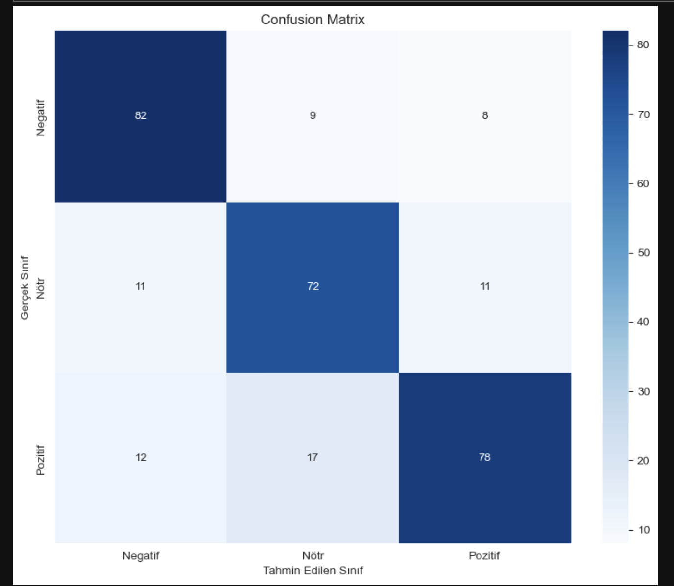
<MODEL EĞİTİMİ VE DEĞERLENDİRME>
Entity Çıkarıcı
İlgili Kısım Çıkarıcı
Sentiment Analizi
%25 - 35
%55-60
Veri Çeşitliliği az
%65 - 70
Veri Çeşitliliği az
Veri Çeşitliliği az

Slide 9
<SONUÇLAR>
Yerlilik ve milliliğin ön planda olduğu doğal dil modeli geliştirme tecrübesi
Zamanı yönetme bilgisi
Veri analizi
Veri toplama
Çeşitli mimariler üzerinde çalışma deneyimi
İlk hackaton deneyimi
Bilgisayarları paralel kullanarak paralel iş yapma tecrübesi

Slide 10
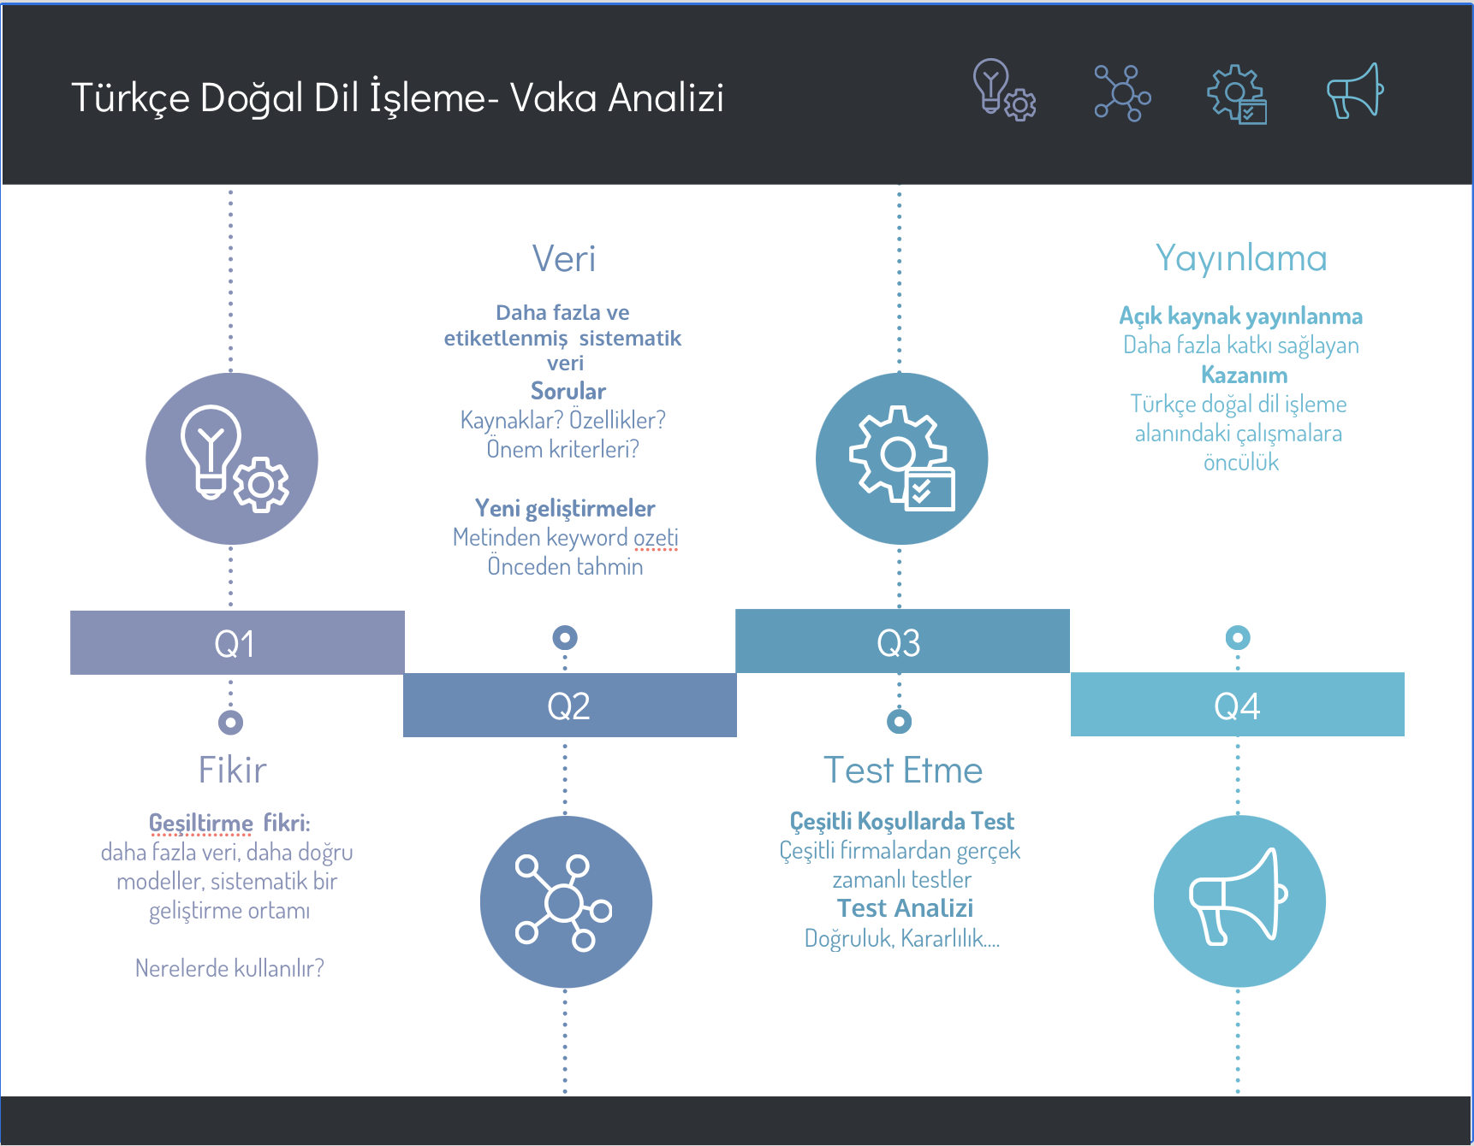
<PROJE YOL HARİTASI>

Slide 11
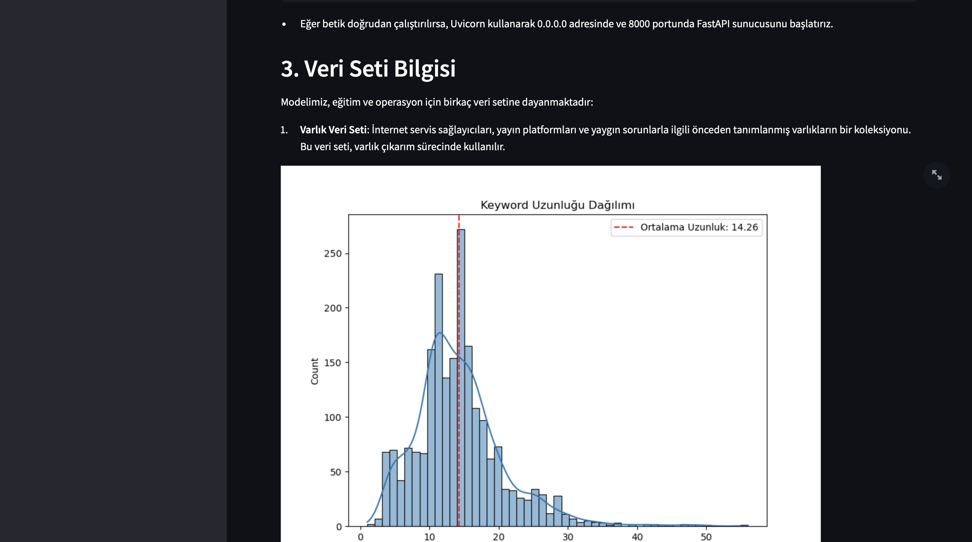
<DÖKÜMANTASYON>
https://huggingface.co/spaces/keremali/turkcedogaldilisleme

Slide 12
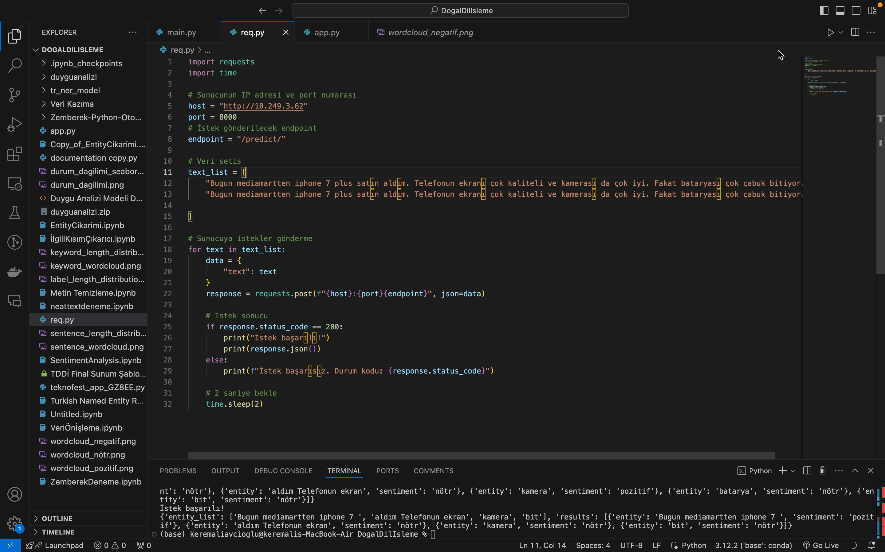
<DEMO VİDEO>

Slide 13
TEŞEKKÜRLER

